Slide 1
第四章 n维向量空间小结
n维向量空间
线性方程组

Slide 2
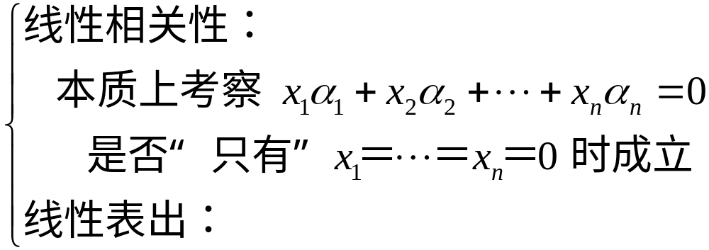
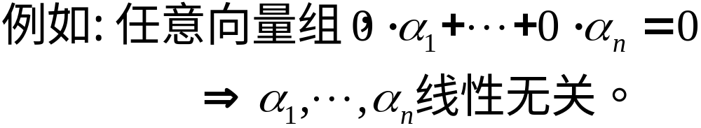
主要内容：
一．两个重要概念：
×

Slide 3
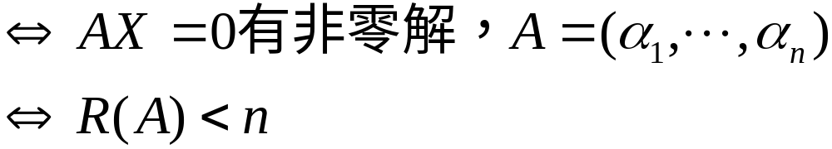

Slide 4
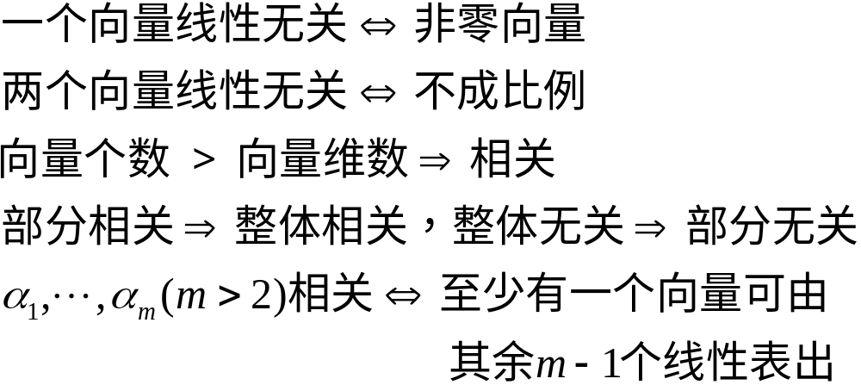
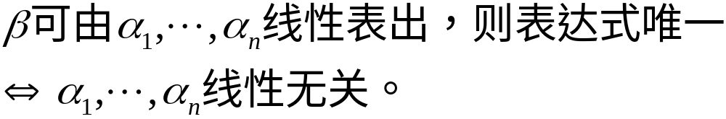
相关结论：

Slide 5
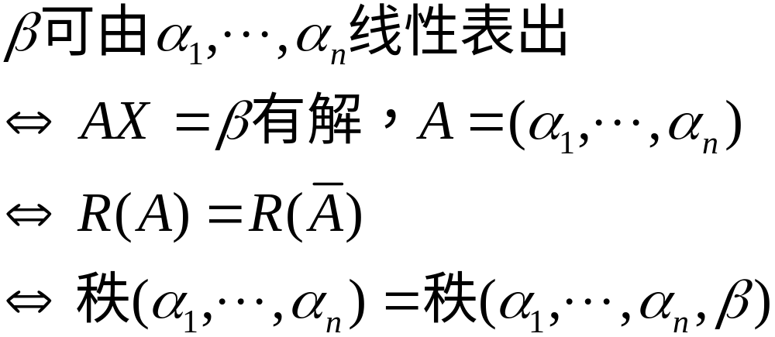
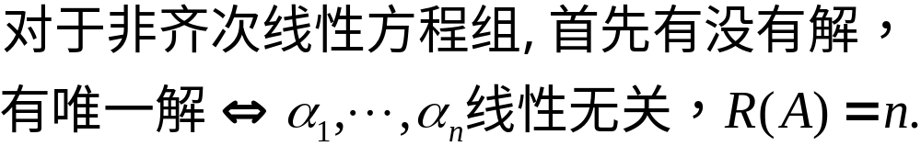
(2) 线性表出：

Slide 6

三、最大无关组，向量组的秩
最大无关组的两个等价命题：
命题1：(1)线性无关；
(2) 向量组中任何一个可由它们线性表出；
命题2：有r 个线性无关，任意r+1个则相关；
和矩阵的秩类似：有r阶子式≠0，任意r+1阶子式＝0.
判断是最大无关组：任意“n个” “线性无关”的“n维
向量”都是 的最大无关组。

Slide 7

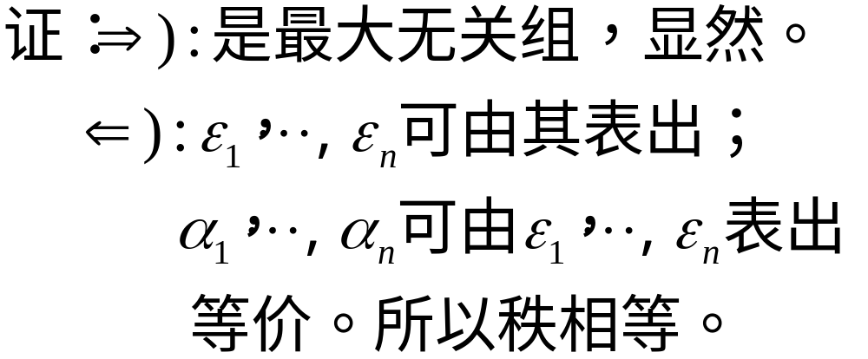
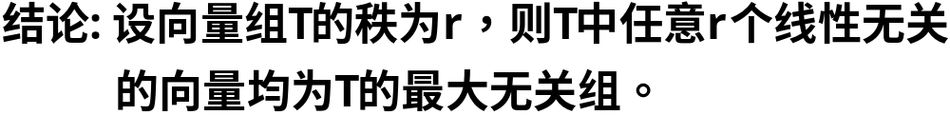
关于向量空间和子空间: 基，维数。
组(I)无关，组(I)可由(II)表出，
则组(I)的个数<组(II)的个数。

Slide 8
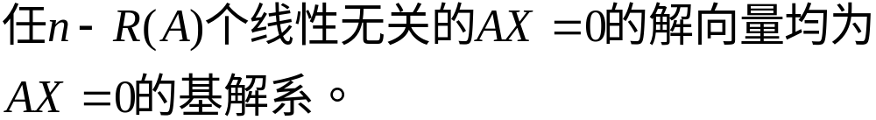



Slide 9
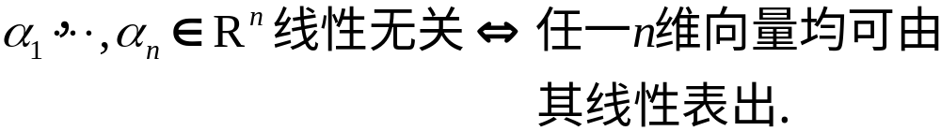
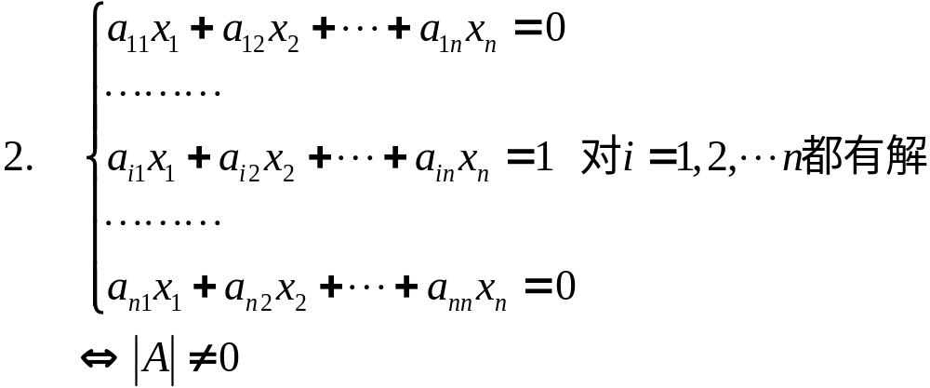

Slide 10
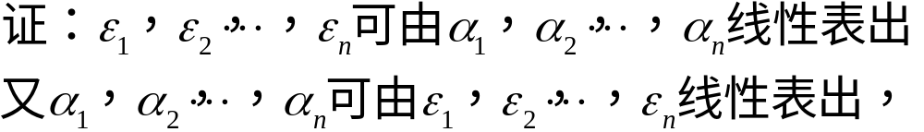

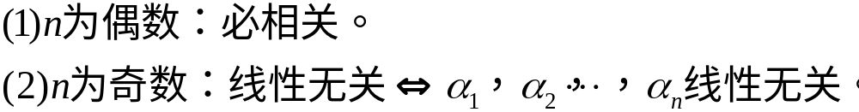

Slide 11
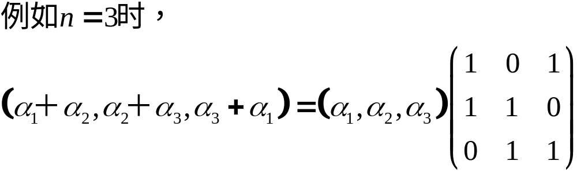
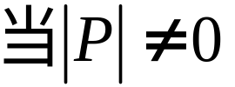
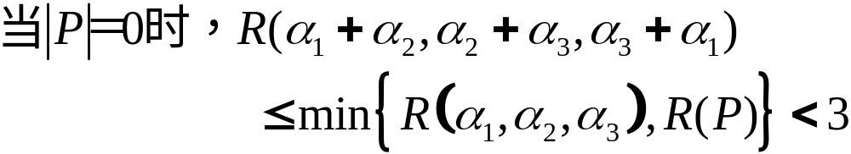
P

Slide 12
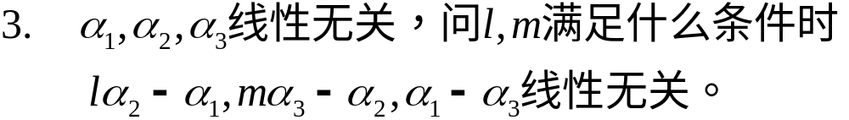
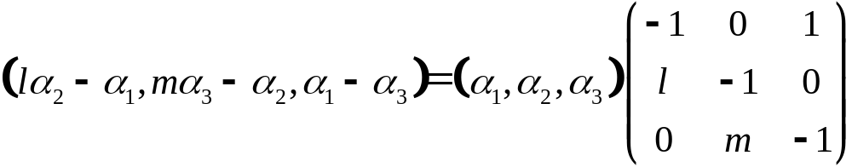
此方法对很多问题都有效：
方法类似：
P

Slide 13
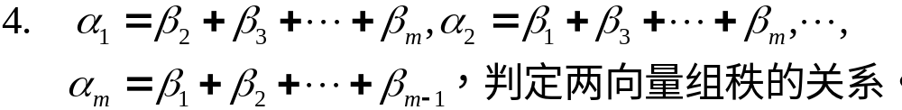
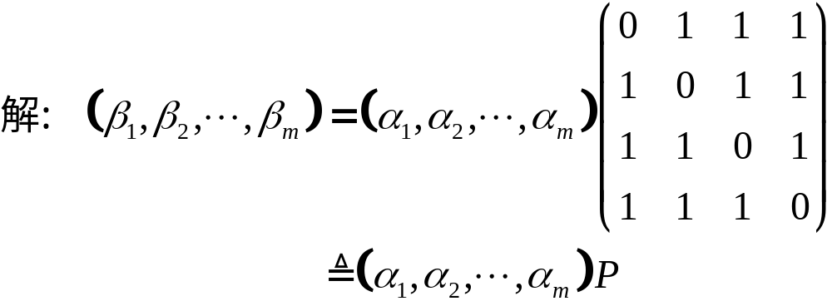
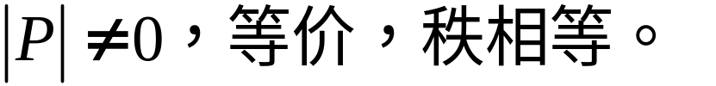

Slide 14
典 型 例 题
一、向量组线性关系的判定
二、求向量组的秩
三、向量空间的判定
四、基础解系的证法
五、解向量的证法

Slide 15
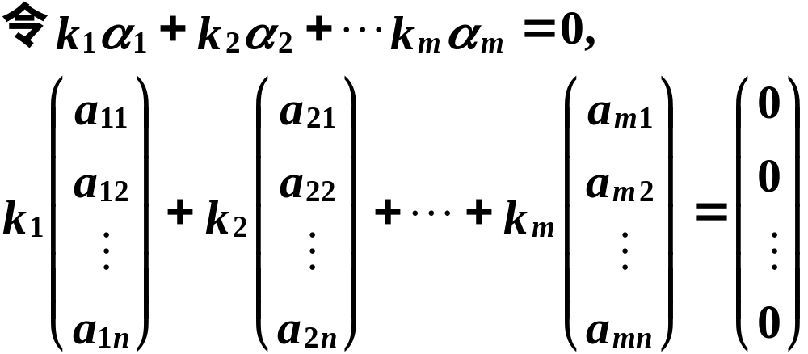
一、向量组线性关系的判定
研究这类问题一般有两个方法
方法1 从定义出发
整理得线性方程组

Slide 16
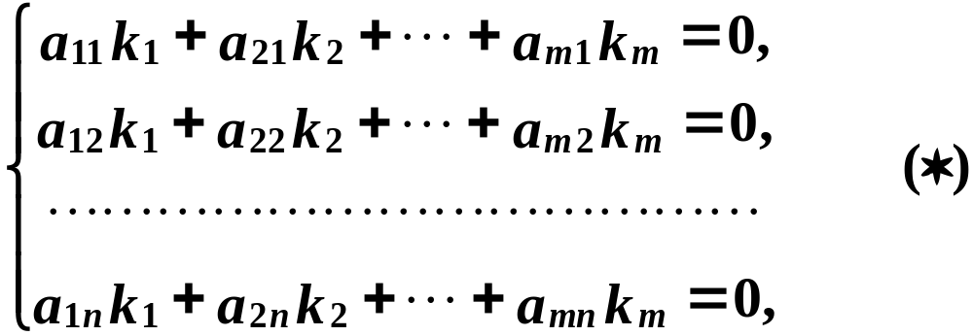
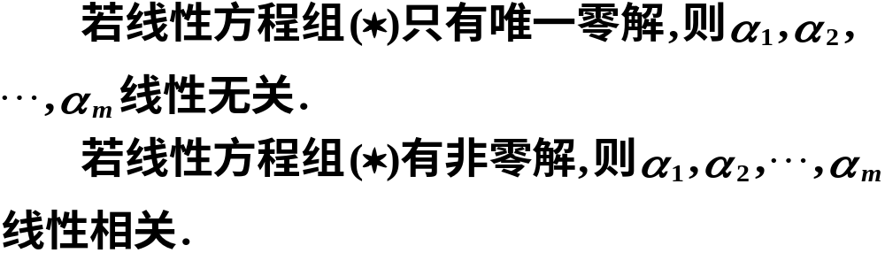

Slide 17
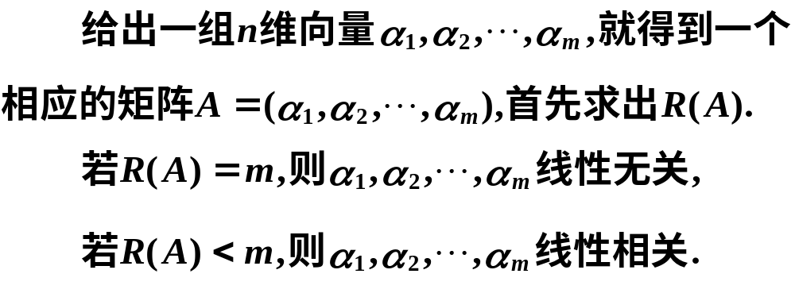
方法２ 利用矩阵的秩与向量组的秩之间关
系判定

Slide 18
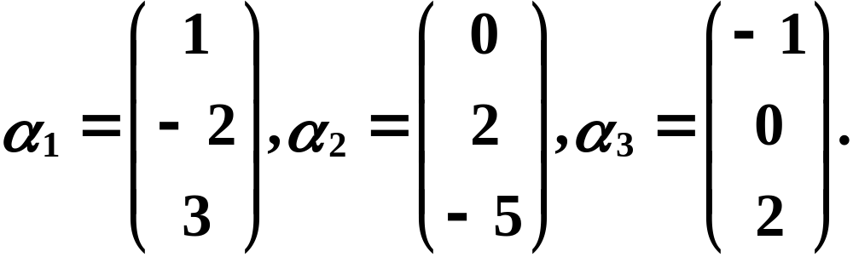
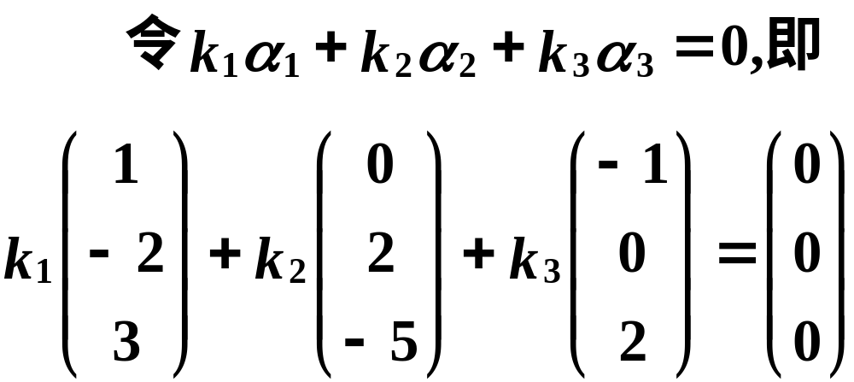
例１ 研究下列向量组的线性相关性
解一

Slide 19
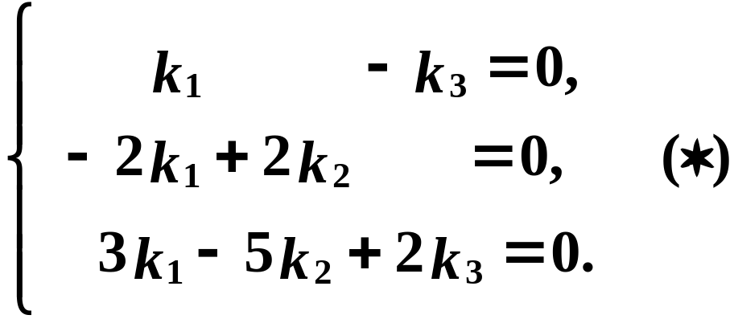
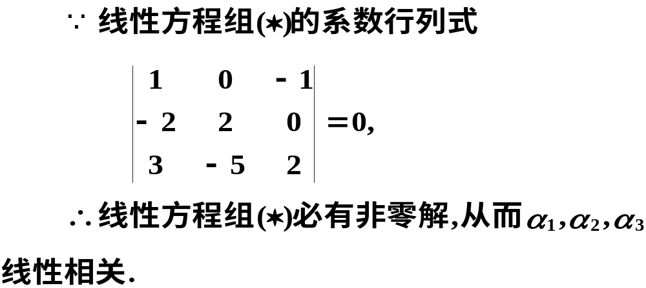
整理得到

Slide 20
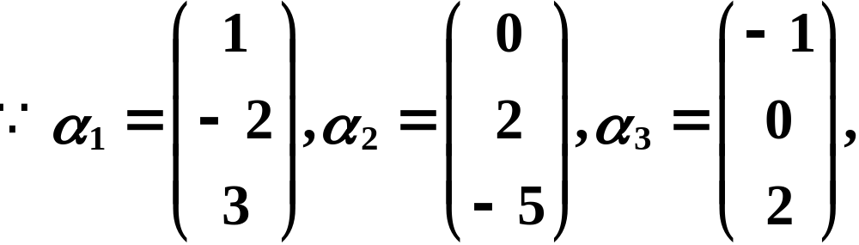
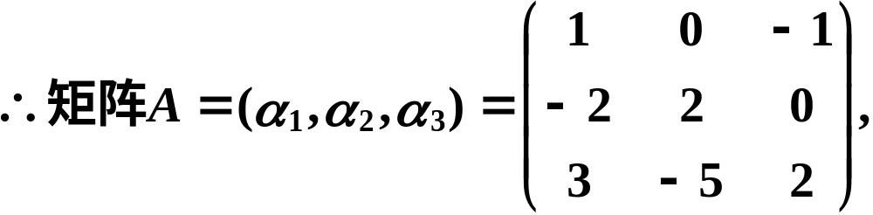
解二

Slide 21
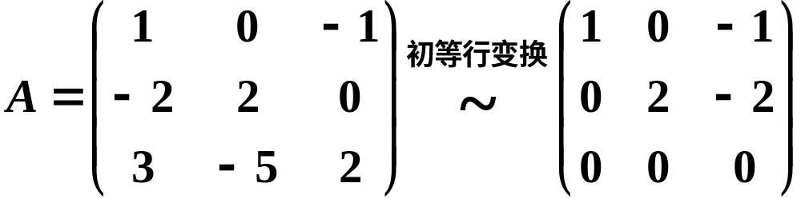
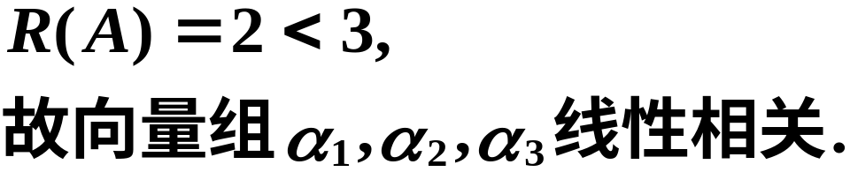

Slide 22
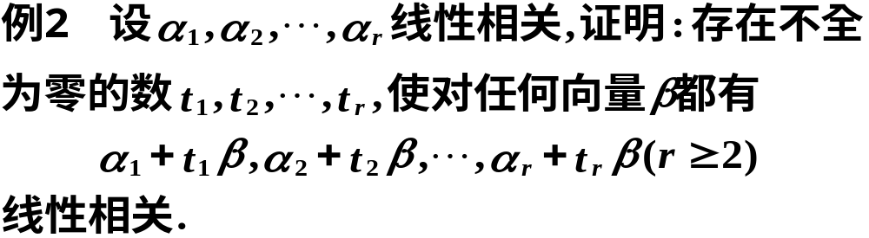
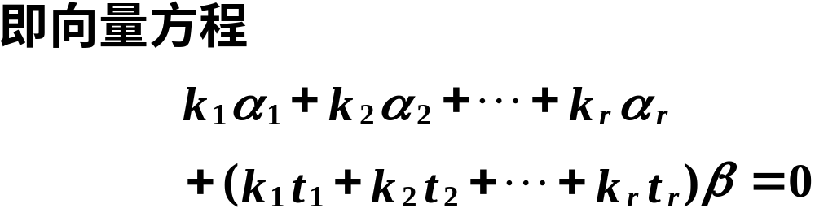
分析

Slide 23
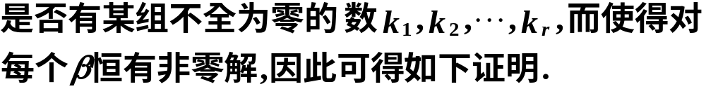
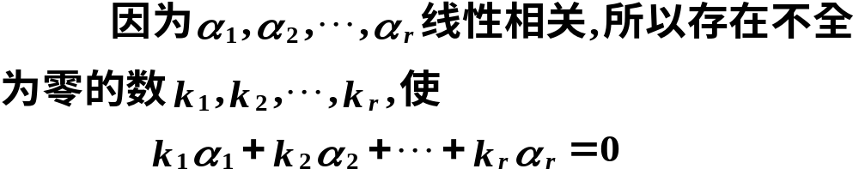
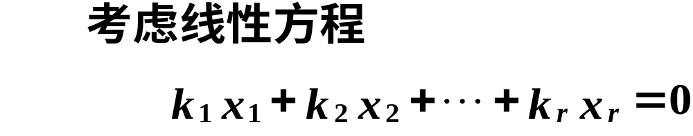
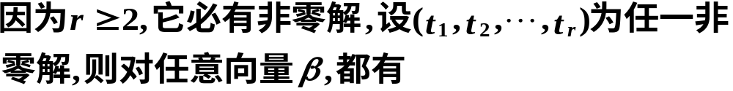
证明

Slide 24
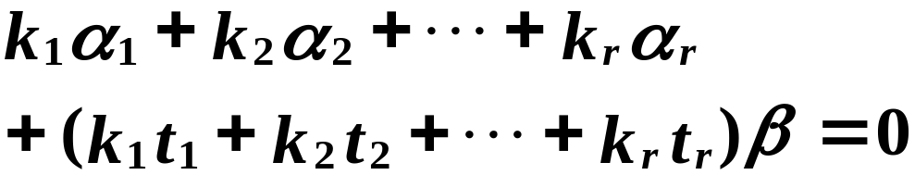
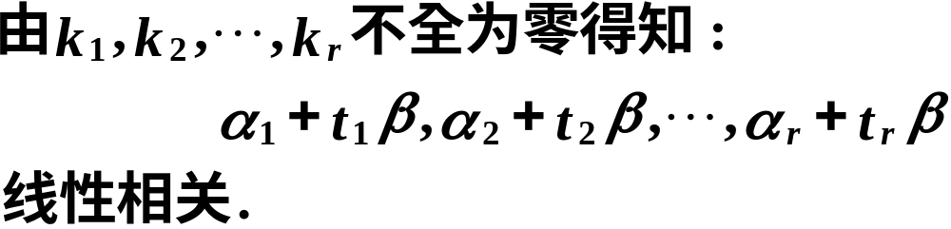

Slide 25
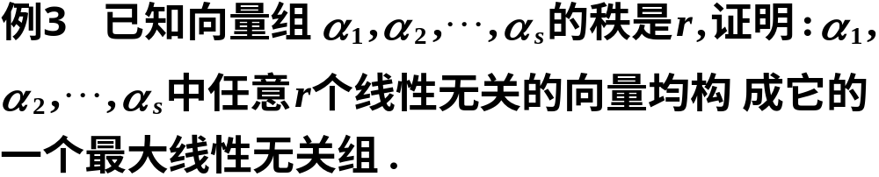
分析
证明向量组的一个部分组构成最大线性无
关组的基本方法就是：
根据最大线性无关组的定义来证，它往往还与向量组的秩相联系．

Slide 26
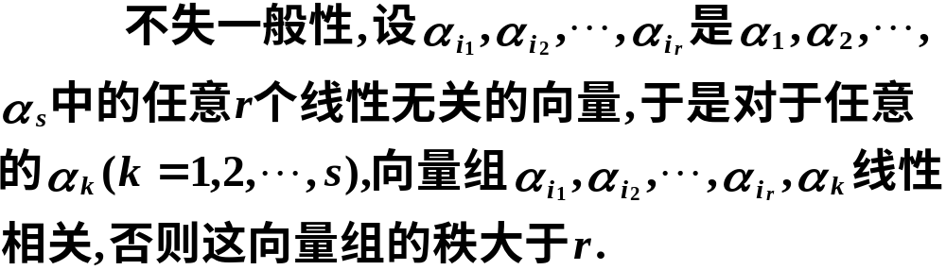
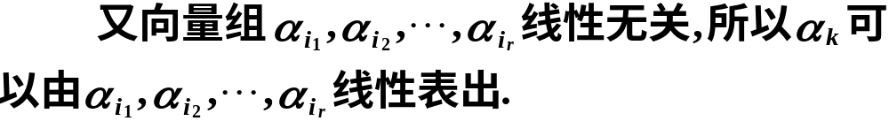
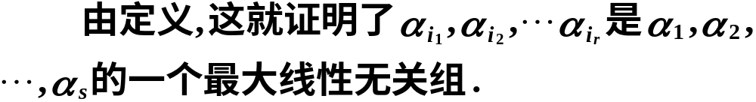
证明

Slide 27
二、求向量组的秩
求一个向量组的秩，可以把它转化为矩阵的
秩来求，这个矩阵是由这组向量为列向量所排成的．

Slide 28
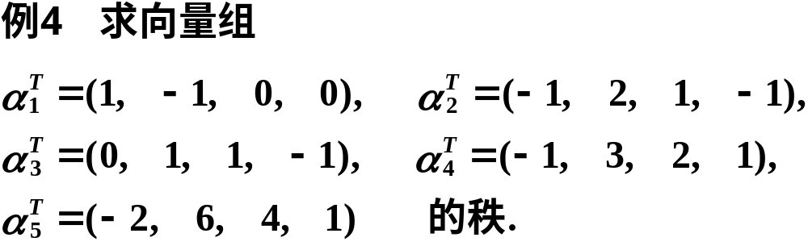
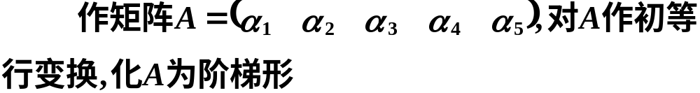
解

Slide 29
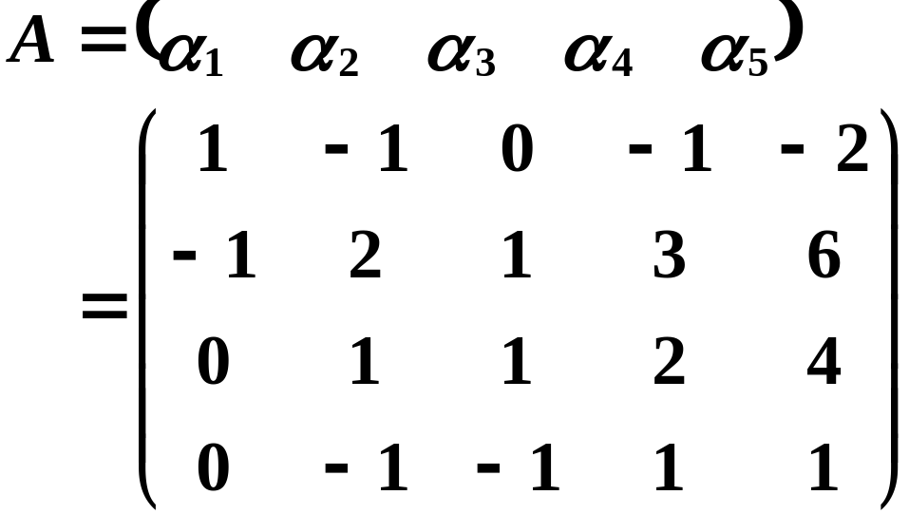
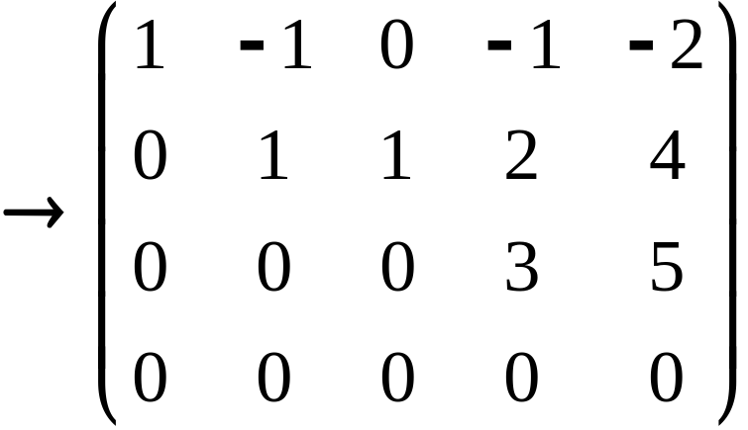


Slide 30






Slide 31




三、向量空间的判定
判断向量的集合是否构成向量空间，需看集合
是否对于加法和数乘两种运算封闭．若封闭，则构
成向量空间；否则，不构成向量空间．
解

Slide 32

四、基础解系的证法
例６ 证明与基础解系等价的线性无关的向量组
也是基础解系．
分析
要证明某一向量组是方程组 的基础解
系，需要证明三个结论:
(1)该组向量都是方程组的解；
(2)该组向量线性无关；
(3)方程组的任一解均可由该向量组线性表示．

Slide 33

五、解向量的证法

Slide 34




证明

Slide 35




Slide 36



Slide 37



第四章 测试题
一、填空题(每小题5分，共40分)．

Slide 38







Slide 39






Slide 40







四、向量组 线性无关,问常数 满足
什么条件时,向量组
线性无关．

